Slide 1

Steam 2077
评论挖掘与分析
答辩报告

Slide 2
小组分工
肖芙蓉 撰写报告
栾启彤 编写代码并调试运行、数据可视化处理、 汇报PPT
田锦 数据处理、撰写报告
郝秀丽 爬取数据、数据处理、制作PPT
刘晋妤 获取各类游戏资料、数据处理、日志的编写及汇总

Slide 3
一、项目概要
目录
二、技术介绍
三、作品展示
四、项目总结

Slide 4
一、项目概要

Slide 5
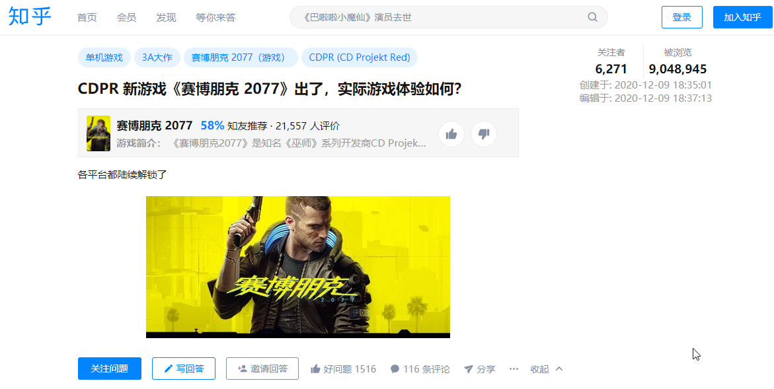
项目背景
赛博朋克2077真的好玩吗？
已购买玩家对未购买玩家有什么建议？
赛博朋克2077值得入手吗？

Slide 6
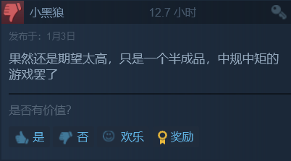
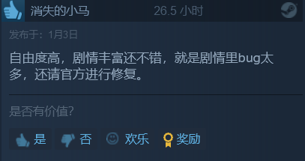
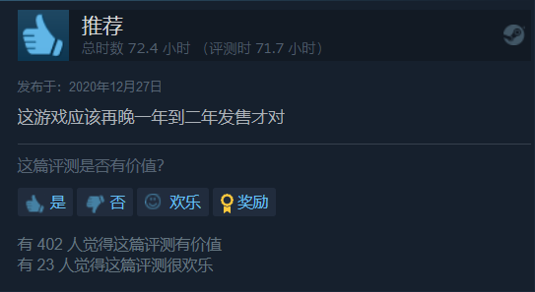
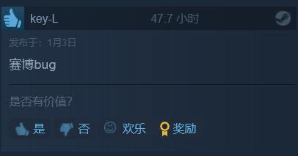
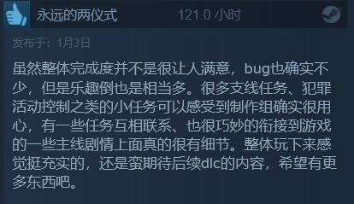
BUG多
期望太高
游戏体验差
剧情丰富
乐趣多

Slide 7
项目介绍
本项目基于Python，使用Hanlp自然语言处理工具包对Steam平台上《赛博朋克2077》的评论进行情感提取挖掘分析，做出合理判断。根据分析结论生成可视化图表，做出游戏推荐购买度，为后续玩家提供参考基础。

Slide 8
二、技术介绍

Slide 9
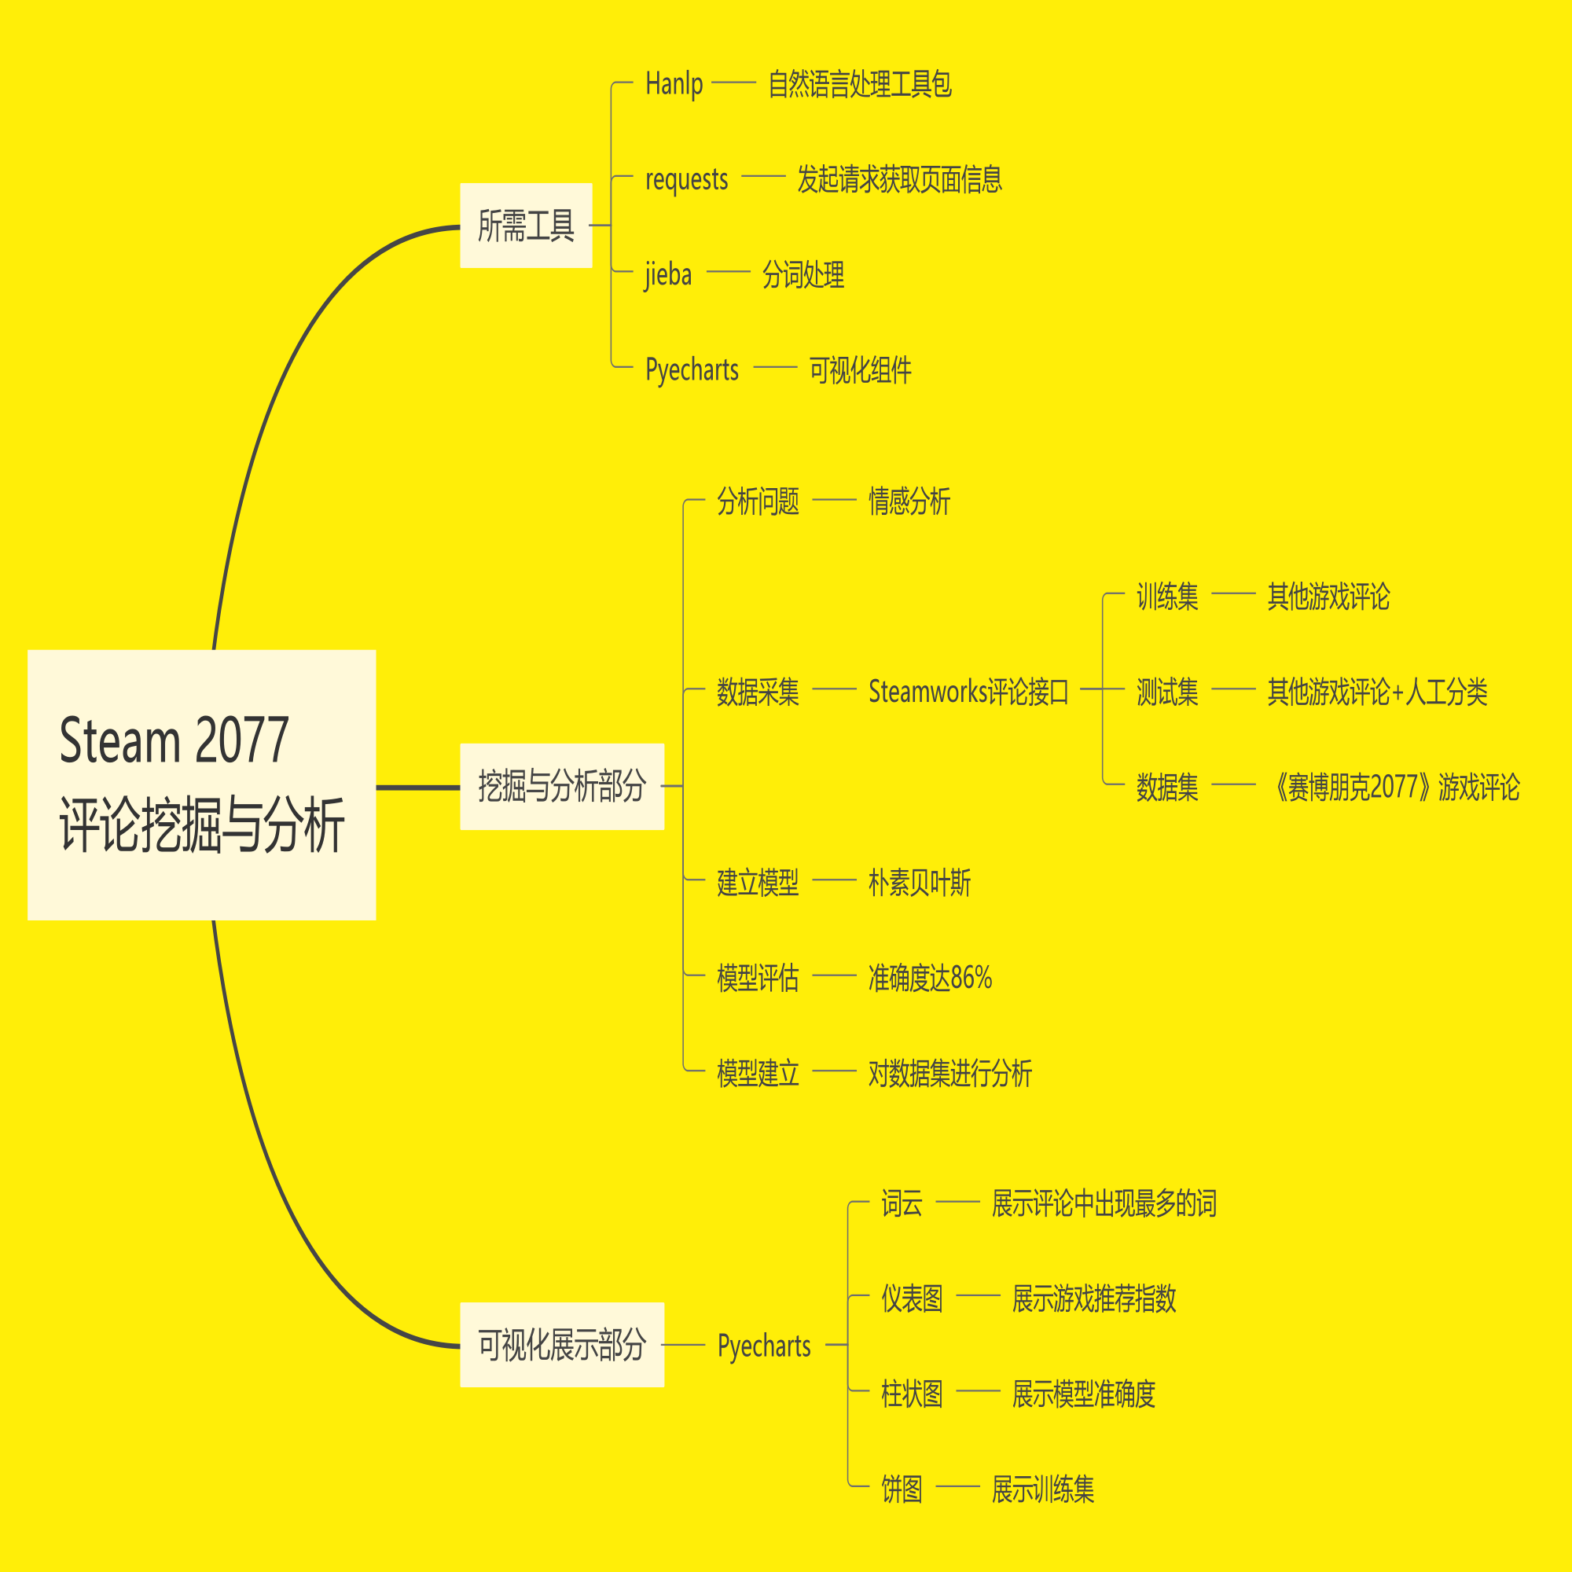

Slide 10
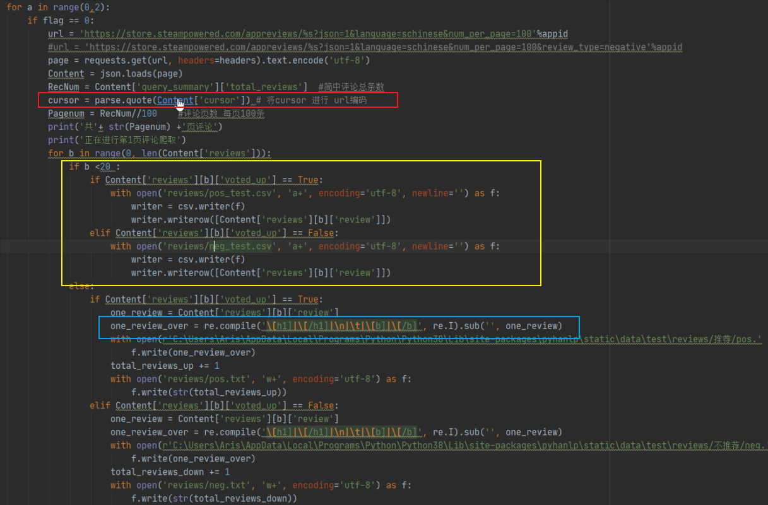
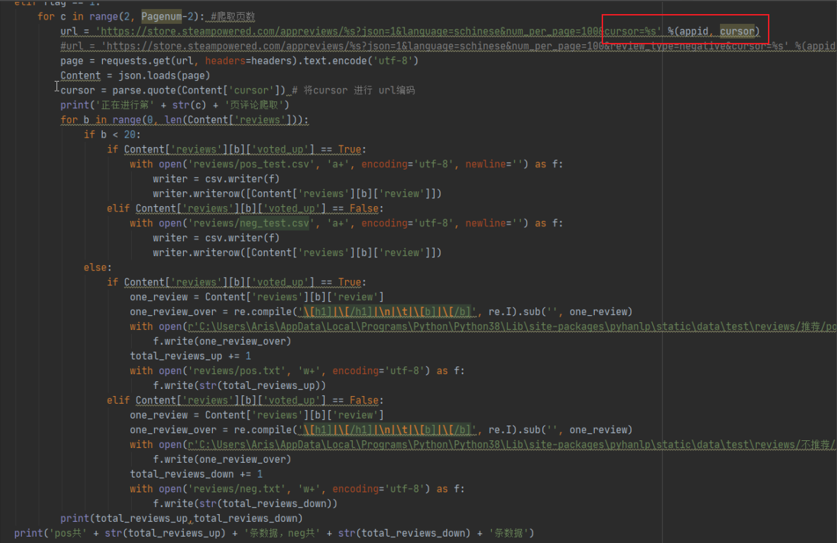
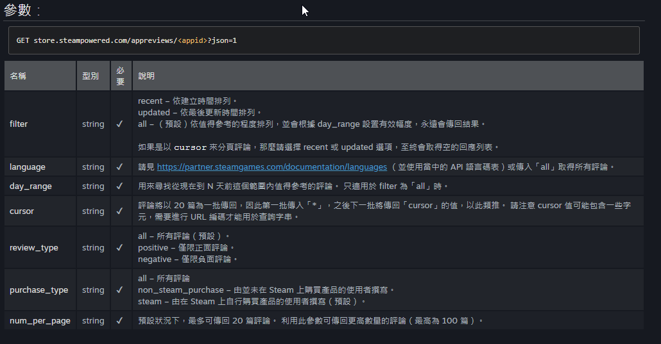
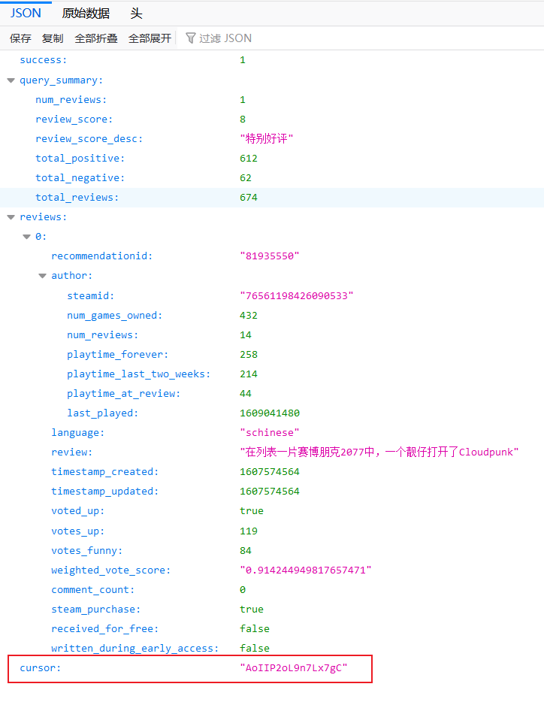
数据采集
训练集，测试集爬取

Slide 11
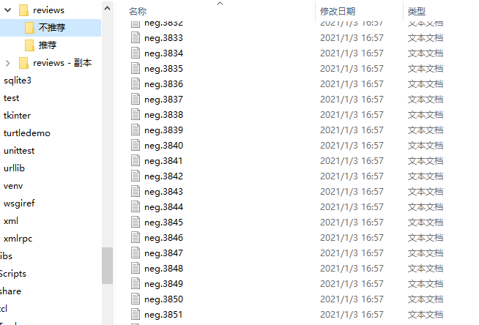
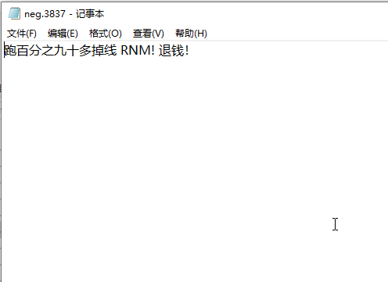
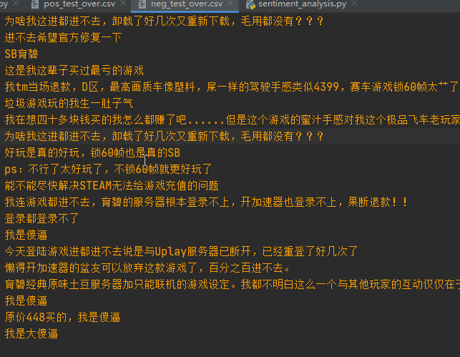
数据采集
训练集，测试集

Slide 12
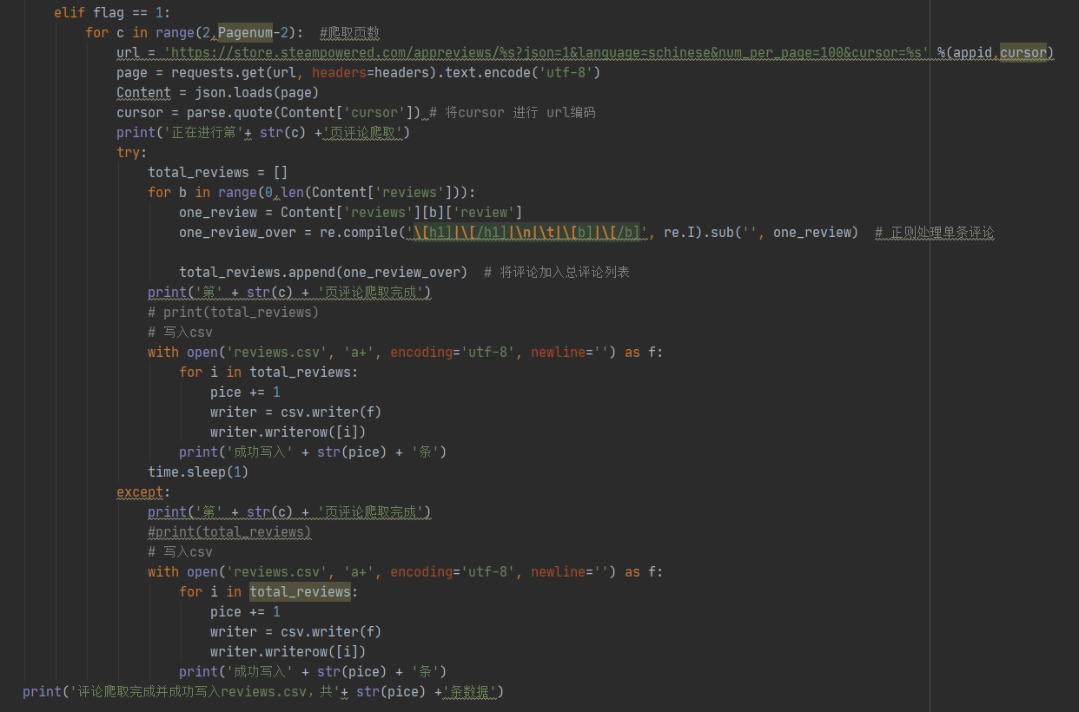
数据采集
数据集爬取

Slide 13
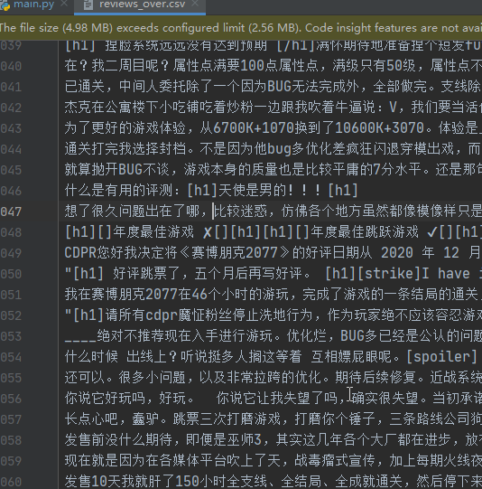

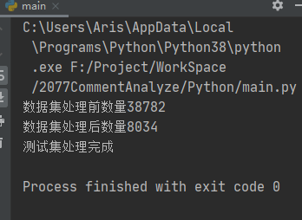
数据采集
数据集爬取

Slide 14
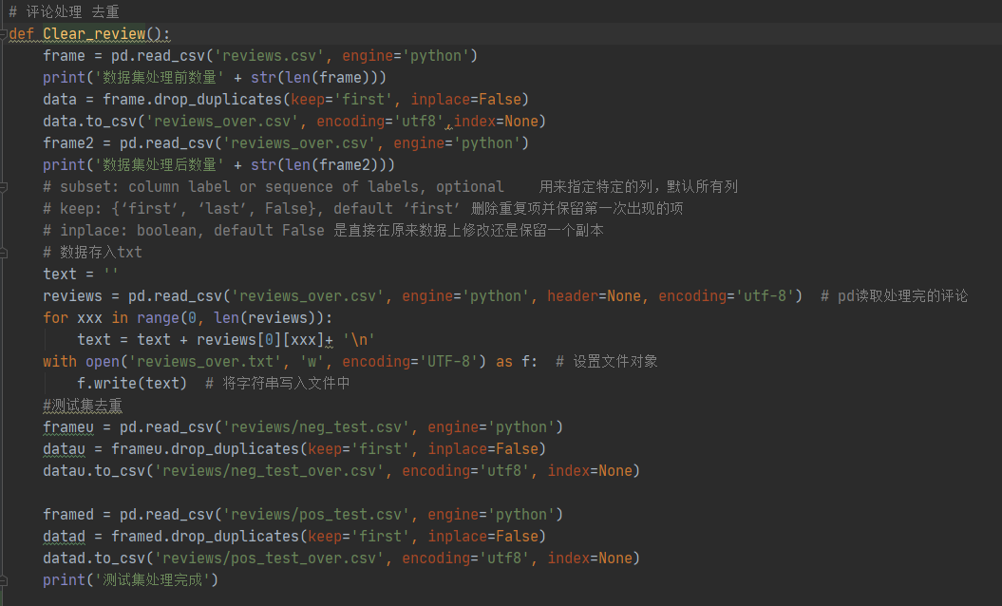
数据处理
数据去重，转为可用格式

Slide 15
模型训练
我们可以顺序选取文中相邻的两个字，作为一个“词”（术语叫bigram）。这两个字在数量很多的时候可以反映文章的主题
（参考清华大学2016年的一篇论文《Zhipeng Guo, Yu Zhao, Yabin Zheng, Xiance Si, Zhiyuan Liu, Maosong Sun. THUCTC: An Efficient Chinese Text Classifier. 2016》）
分词
特征提取指的是从所有词中，选取最有助于分类决策的词语。
理想状态下所有词语都有助于分类决策，但现实情况是，如果将所有词语都纳入计算，则训练速度将非常慢，内存开销非常大且最终模型的体积非常大。
本系统采取的是卡方检测，通过卡方检测去掉卡方值低于一个阈值的特征，并且限定最终特征数不超过100万。
特征提取

Slide 16
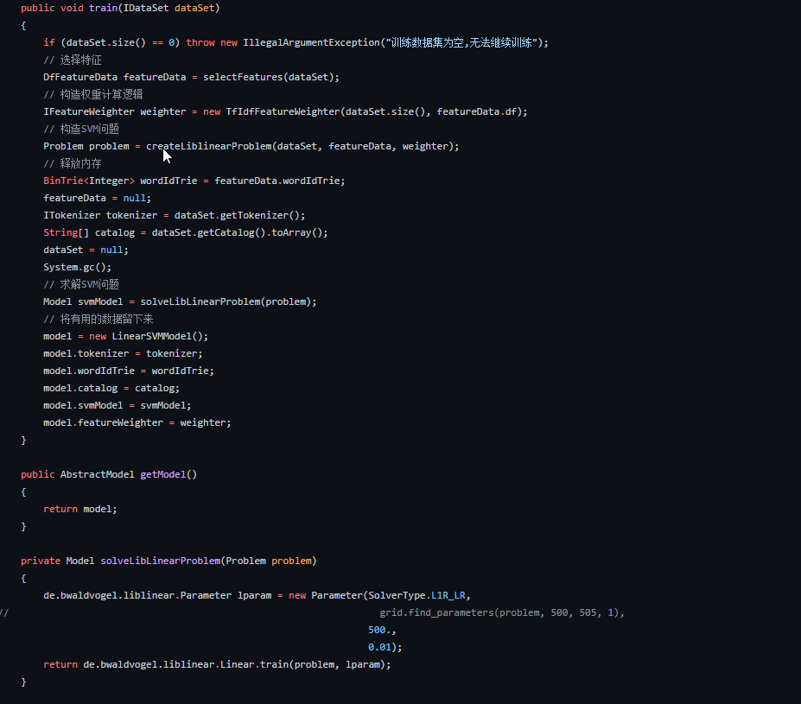
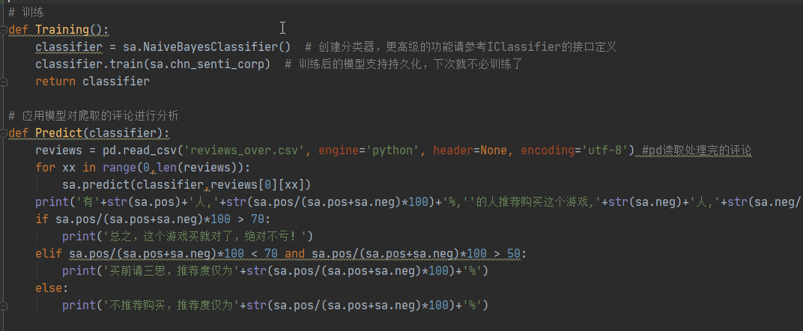
模型训练

Slide 17
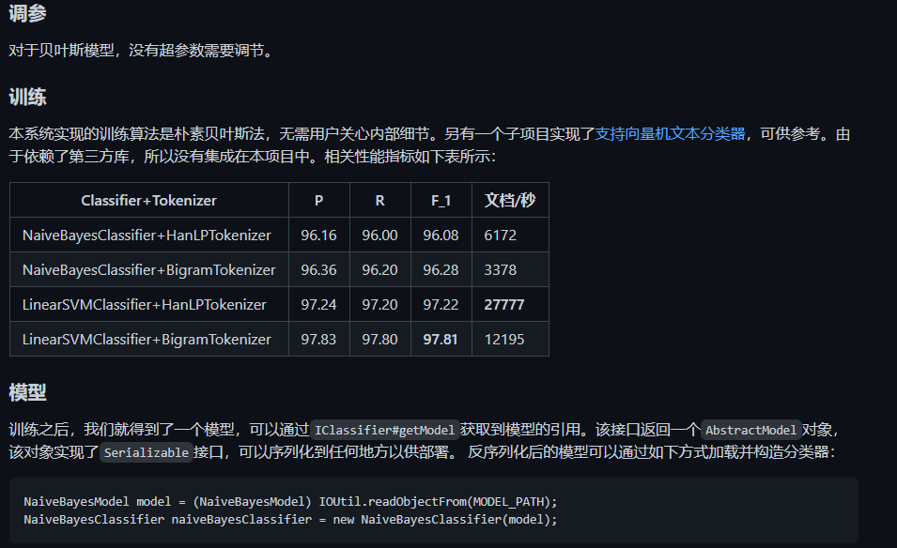
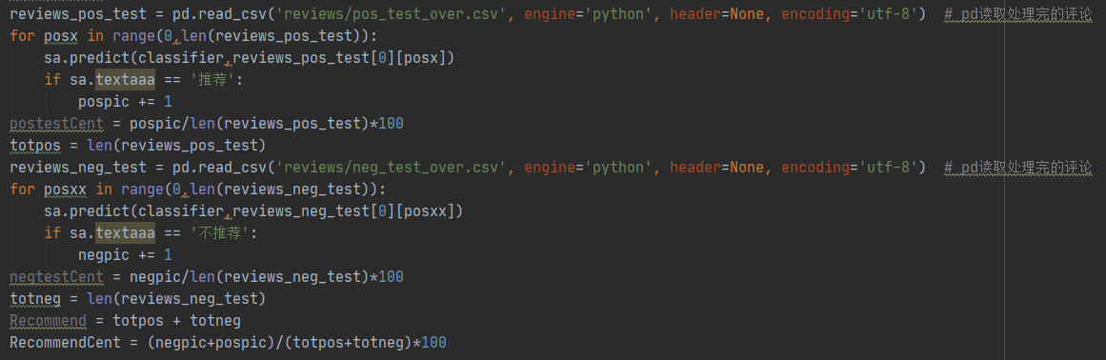
模型评估

Slide 18
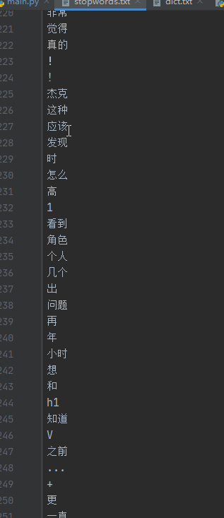
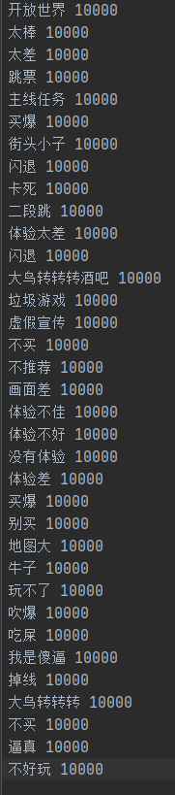
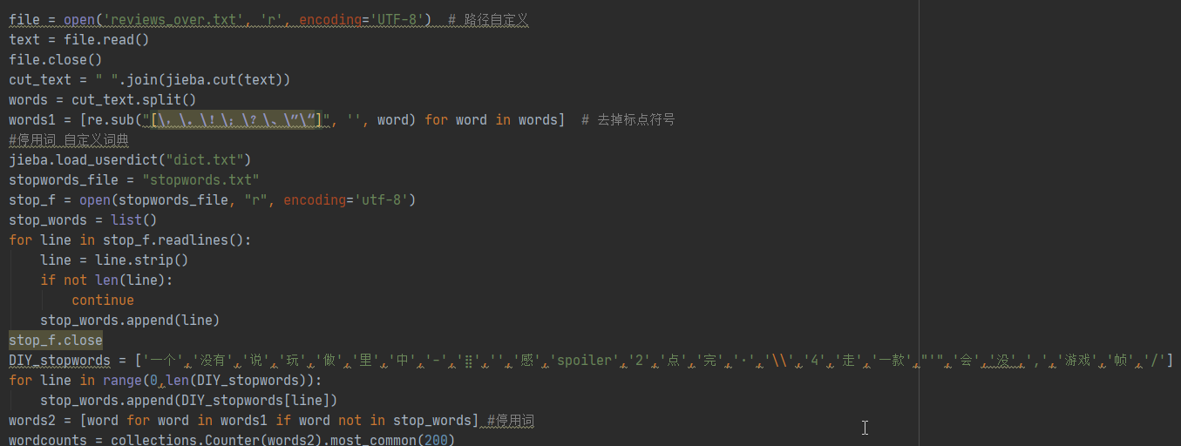
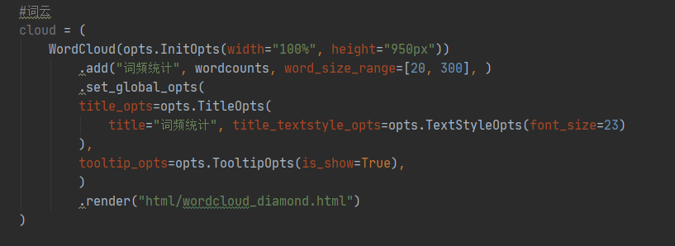
可视化部分 词云

Slide 19
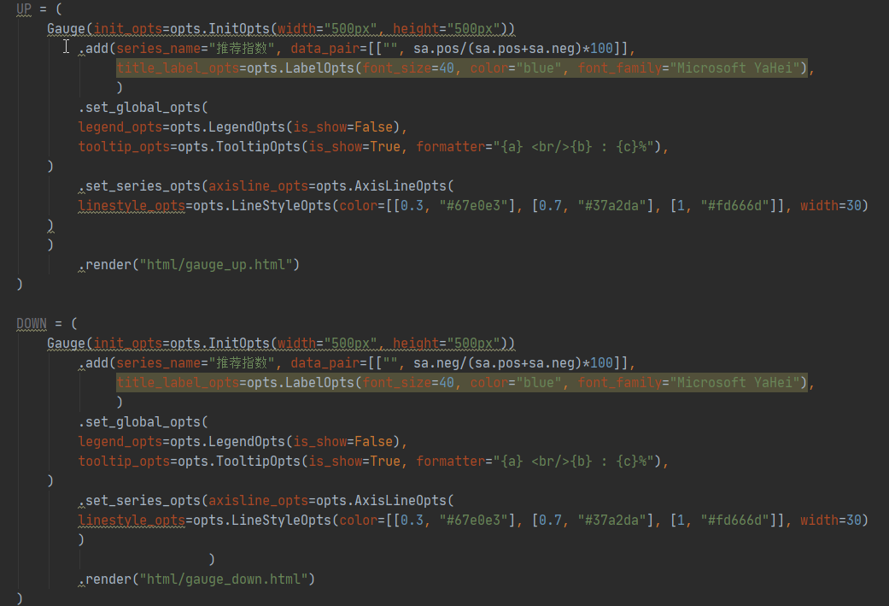
可视化部分 推荐指数仪表盘

Slide 20
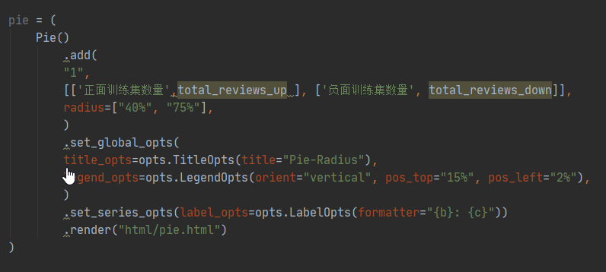
可视化部分 训练集展示饼状图

Slide 21
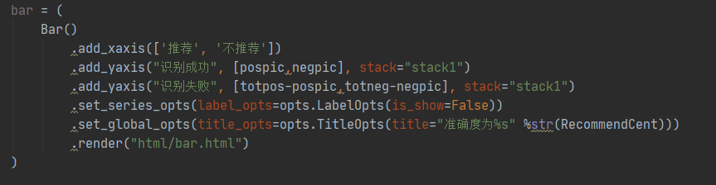
可视化部分 模型准确度

Slide 22
三、作品展示

Slide 23
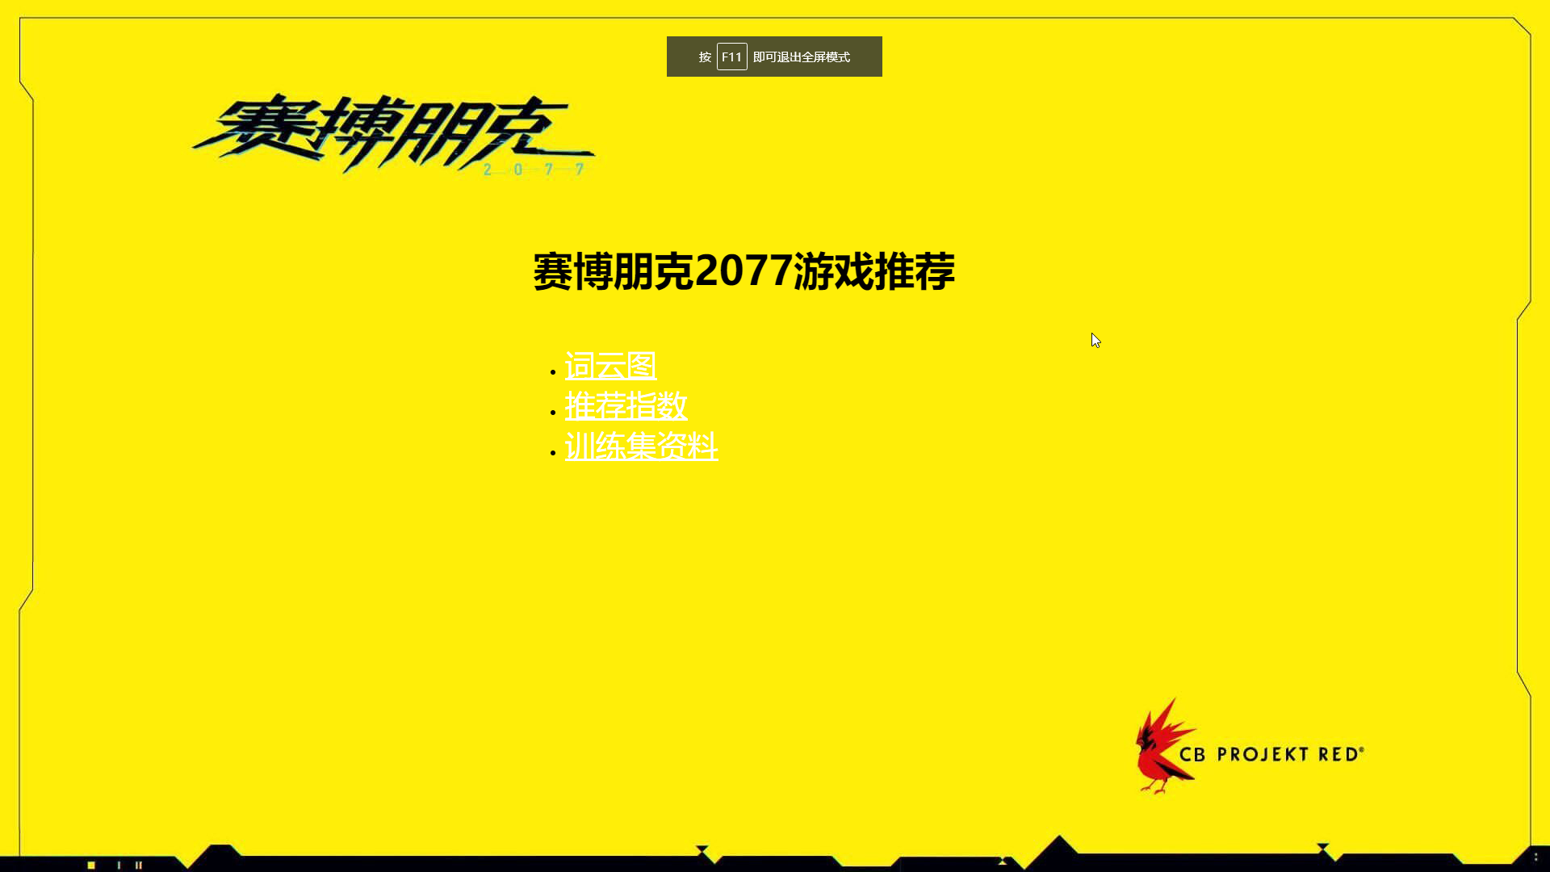

Slide 24
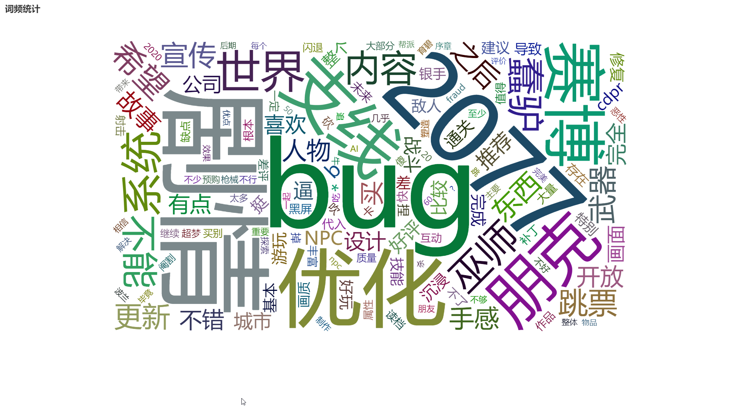

Slide 25
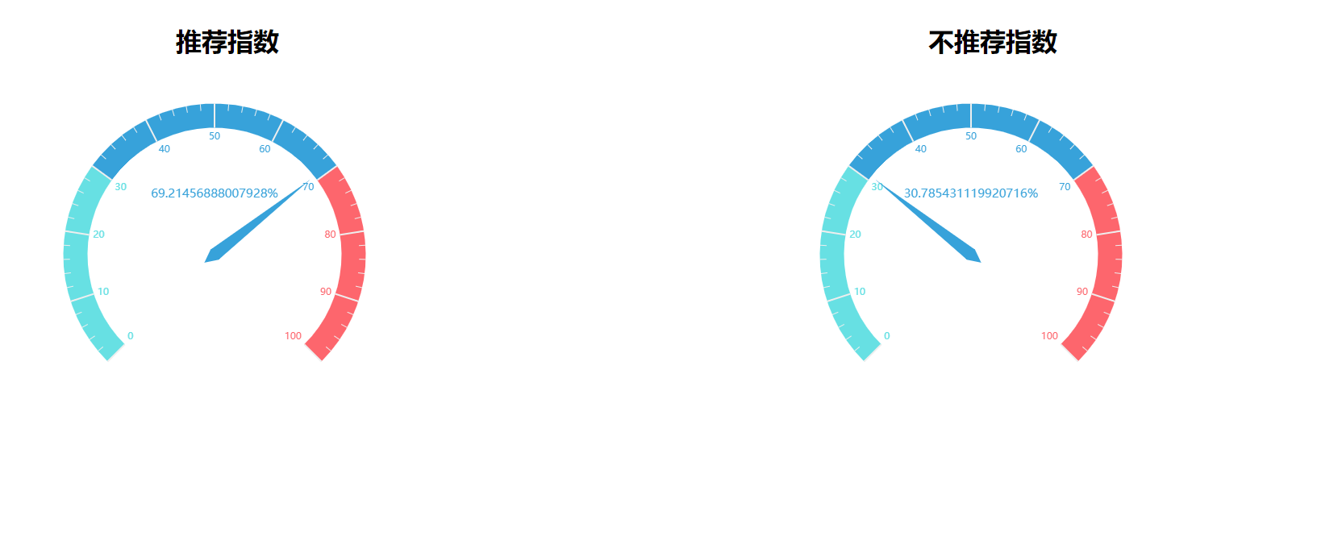

Slide 26
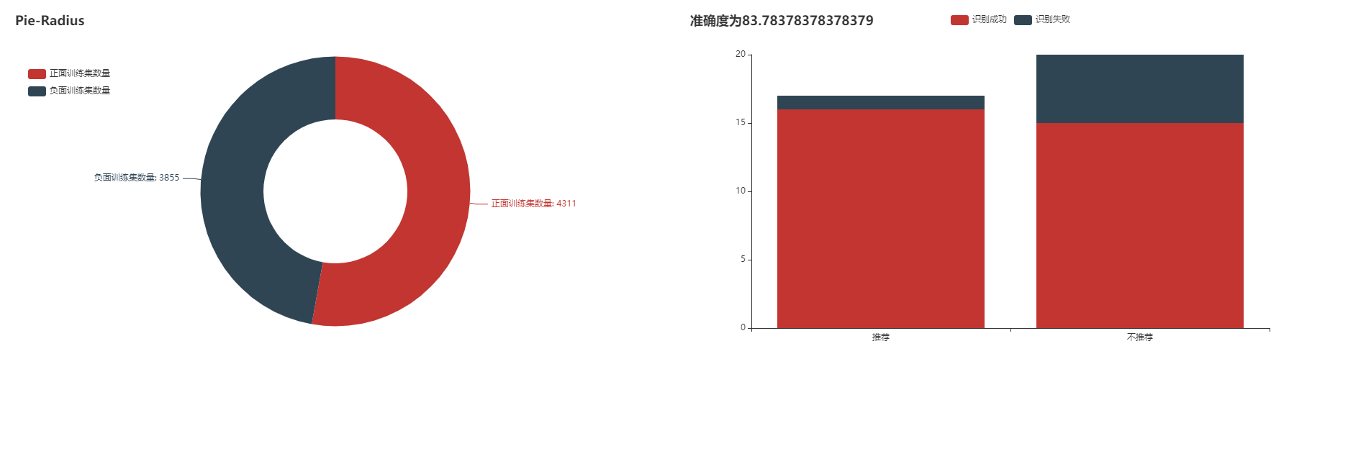

Slide 27
四、项目总结

Slide 28
项目研究不足
(1)项目只是采用了成熟的情感分析语料库，而一些词汇（比如一些网络新潮词语）需要人工筛选词汇数据和评定词汇的工作。
(2)项目虽然构建了情感极性语料上训练的模型，但是由于网络语言随意性强和个人用语差异性等缘故，项目无法对不同的语域类型面面俱到，对于特征的识别也会存在误差。
(3)训练模型只能根据语料库区别玩家对于游戏的推荐性，而一些潜在的语意模型是无法准确推敲其对游戏的评价。

Slide 29
未来展望
对于游戏评论挖掘分析，本项目只是提供了一种思路。今后，可以获取更多网站、更多优质游戏的用户评论，构建更加全面精确的情感分析语料库。同时，在分析的时候，完善对游戏评论信息的预处理，将情感倾向进行细分，获取多层级极性的用户情感倾向。以此为游戏的高质量、精品化设计提供更加精准的理论支撑。

Slide 30
谢谢大家

